Slide 1
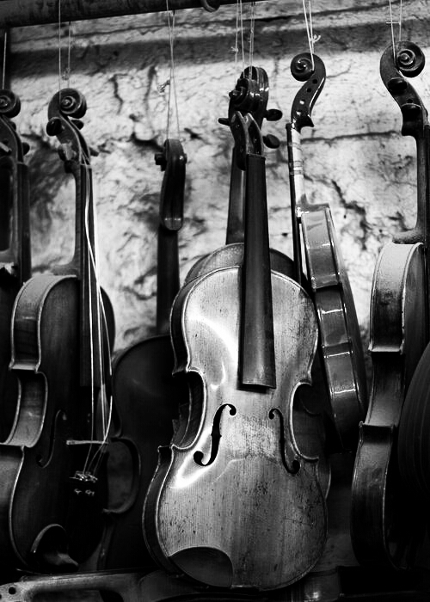
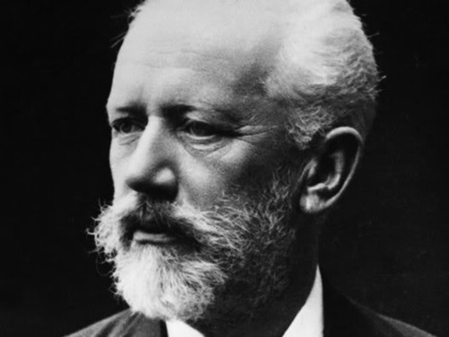
Peter Iljič Čajkovski

Slide 2
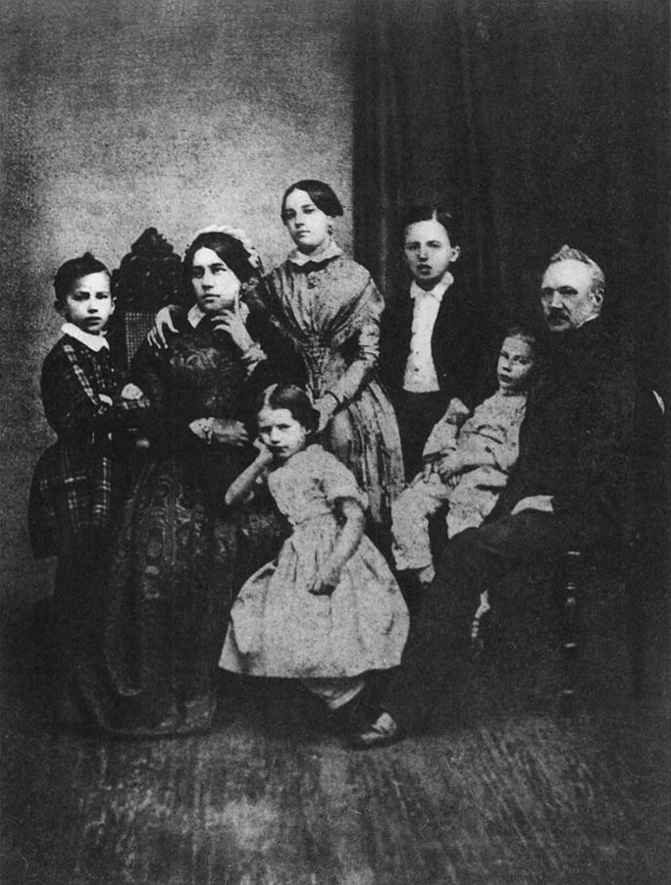
Življenje
*7. maja 1840 (romantika) Votkinsk v Rusiji
oče - uradnik, rudarski inženir, ukrajinskega rodu
mati – Francozinja,lepa inteligentna in tenkočutna

Slide 3
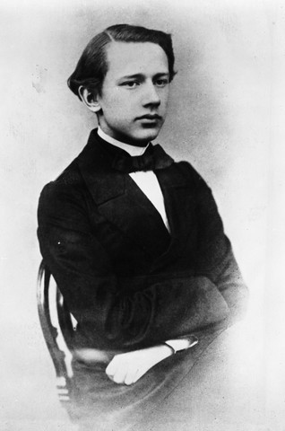
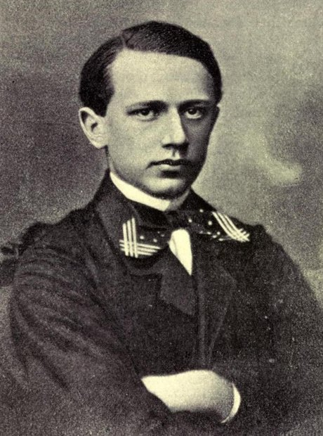
…
glasbeno nadarjen, bister otrok
Znal francosko in nemško
izredno občutljiv - težko prenesel kritiko
mati umrla za kolero, ko mu je bilo 14 let
strašen udarec
‚postal‘ homoseksualec

Slide 4
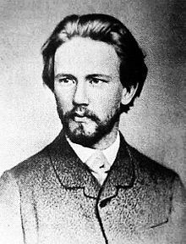
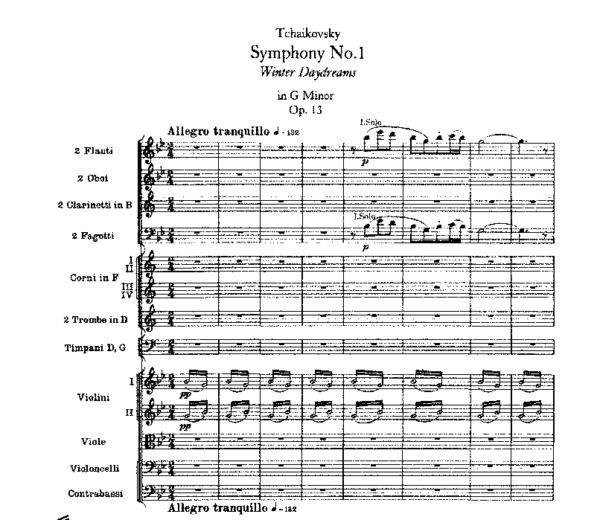
…
1859 končal pravno šolo, se zaposlil kot uradnik - Pravo mu ni dišalo
Učil se je harmonije, kompozicije, klavirja in flavte
preselil v Moskvo, ostal 11 let
zložil Prvo simfonijo, skoraj stala živčnega zloma
Trpel zaradi osamljenosti

Slide 5
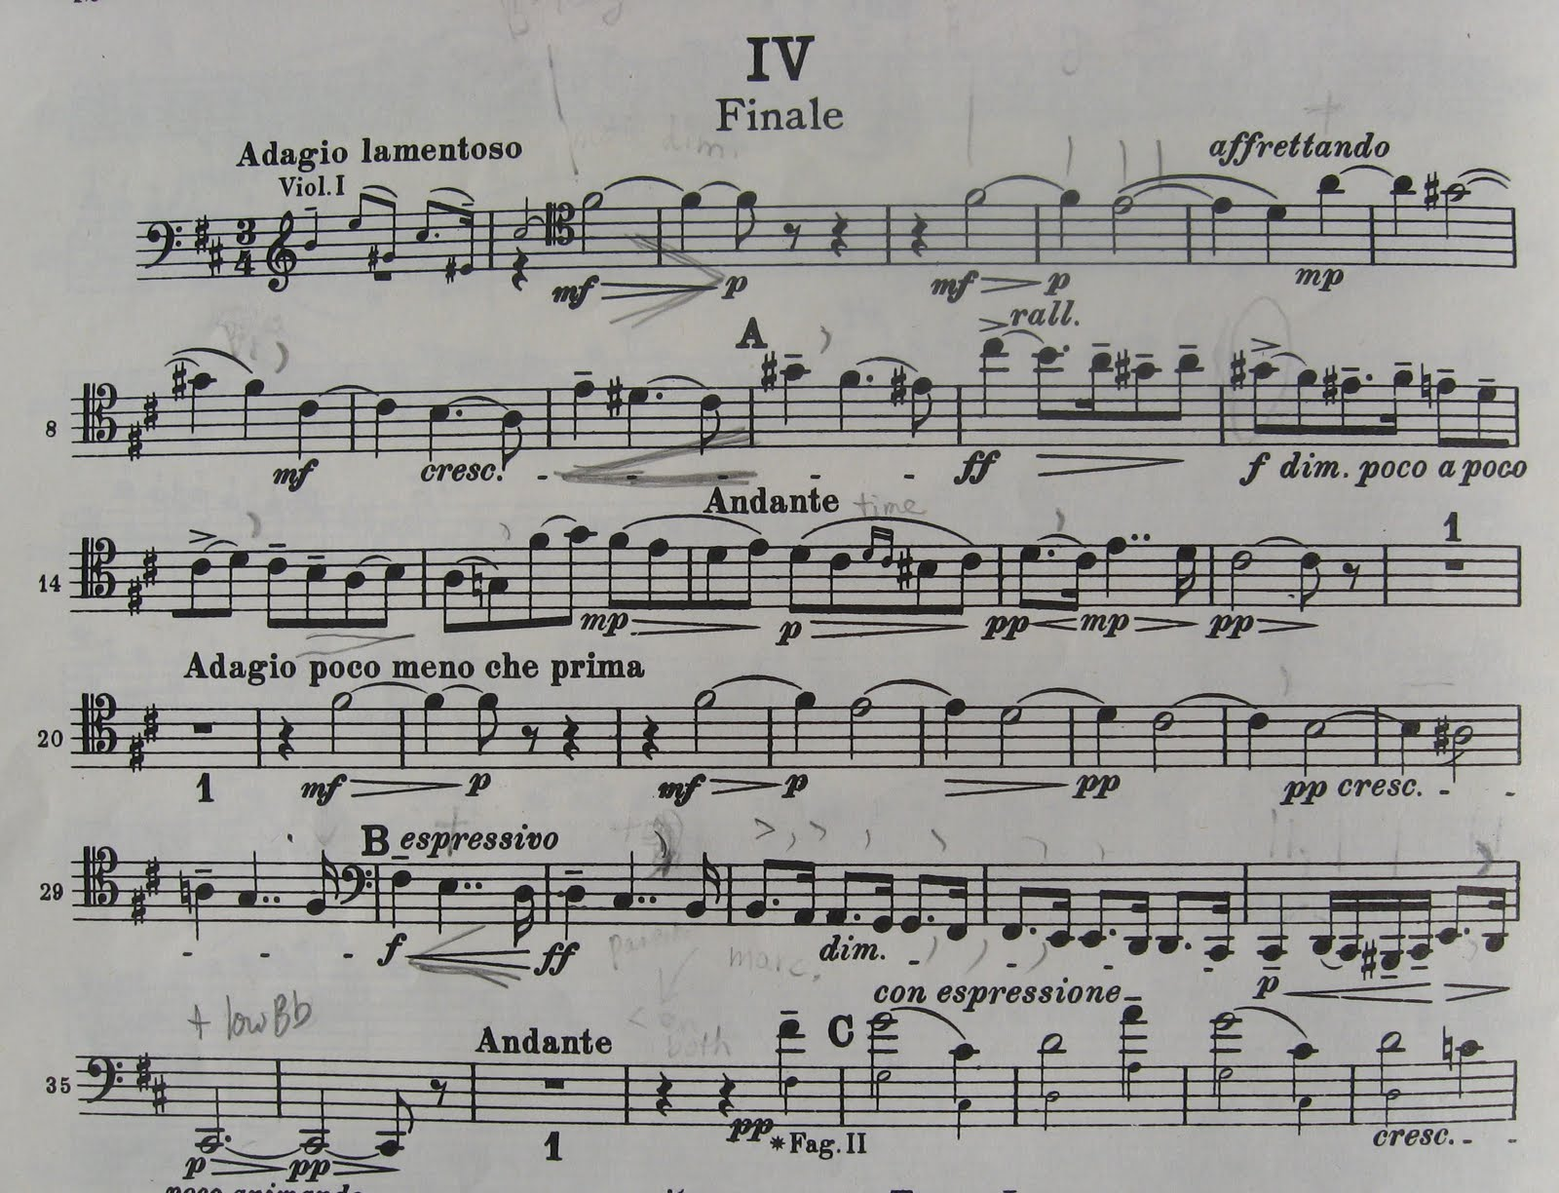
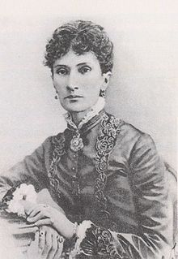
…
1876 - skladal Variacije na rokokojsko temo
začel dopisovati z Nadeždo von Meck
Četrta simfonija in opera Evgenij Onjegin
Antonina Miljukova

Slide 6
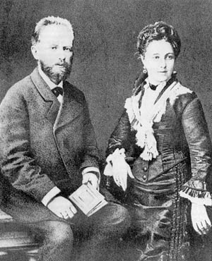
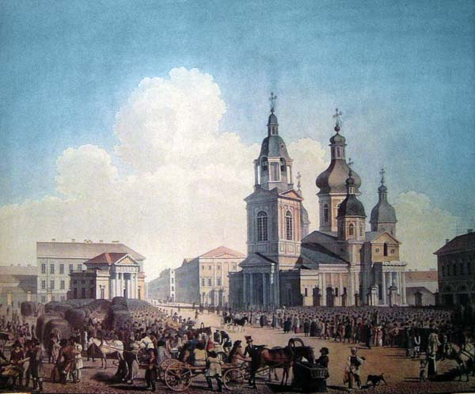
…
Duševni zlom po poroki
Poskus samomora - pobegnil v St. Peterburh
potovanje v zahodno Evropo
1881 - ločitev

Slide 7
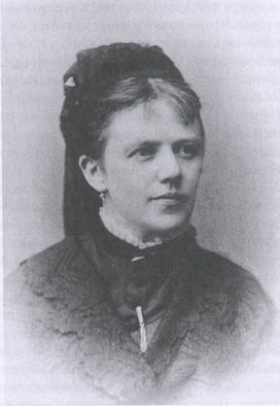
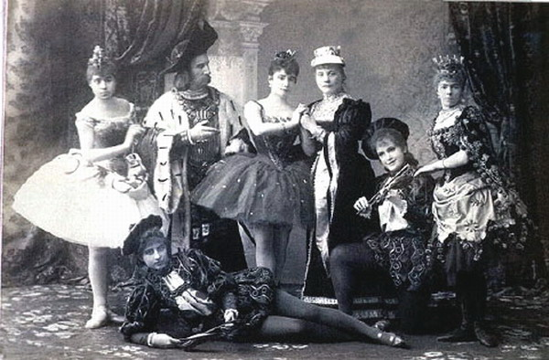
…
januarja 1878 dokončal opero Evgenij Onjegin
ustvarjalno kriza
Ko se je vrnil v Rusijo napisal Peto simfonijo.
Balet Trnuljčica - prvič uprizorili januarja 1890 v St. Peterburgu
Dirigentska turneja
V Parizu izvedel za smrt sestre Saše

Slide 8
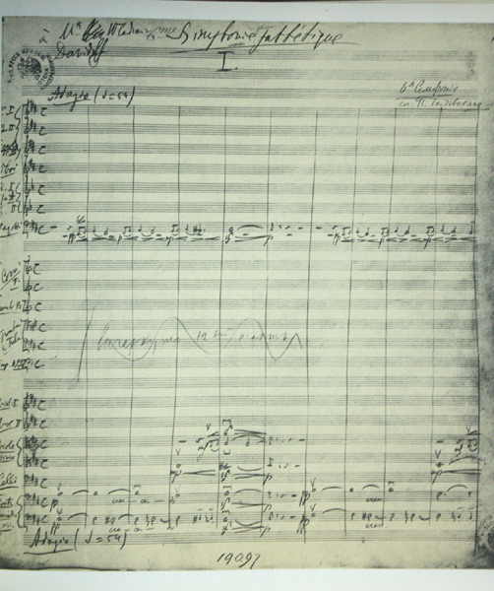
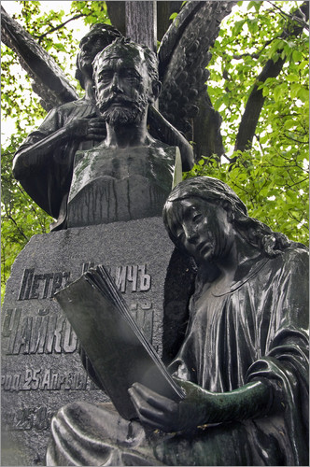
…
Spomladi zložil mojstrsko Patetično simfonijo
6. novembra najden mrtev
Razširili zgodbo, da je umrl za kolero

Slide 9
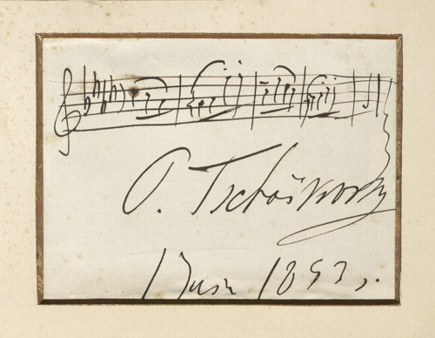
Simfonije
Napisal je šest simfonij:
Simfonija št. 1 - Zimske sanje - interpretacija podob narave in ljudskega življenja
(http://www.youtube.com/watch?v=0dop_dPIgeI)
Simfonija št. 2 – Maloruska - psihološke prvine
Simfonija št. 4 - izraža skladateljevo globoko misel
(http://www.youtube.com/watch?v=rAotb3P4VPg)
Simfonija št. 6 –Patetična (http://www.youtube.com/watch?v=1E15i6Kb6is)

Slide 10
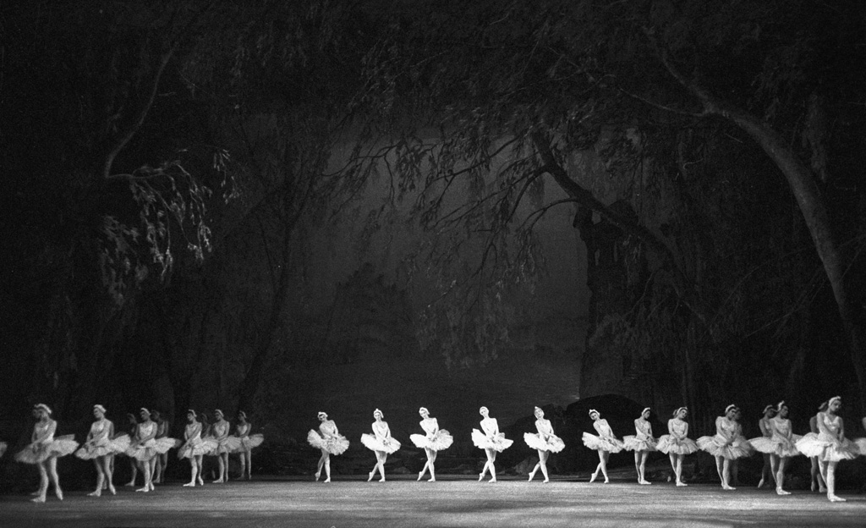
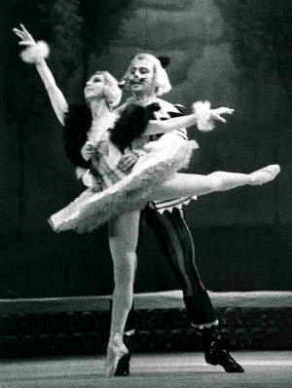
Baleti
Čajkovski je postal svetovno znan prav zaradi baletov
Labodje jezero - njegovo najbolj znano delo (http://www.youtube.com/watch?v=9rJoB7y6Ncs )
Trnuljčica
Hrestač – balet z velikim melodičnim bogastvom

Slide 11
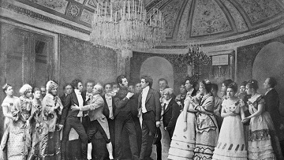
Opere
10 oper
Rusalka – lirična opera, ki so jo cesarska gledališča zavrnila
Evgenij onjegin (http://www.youtube.com/watch?v=_Ew6LydmloI )
Ivana orleanska – občinstvo ji je ploskalo, kritika pa jo je raztrgala

Slide 12
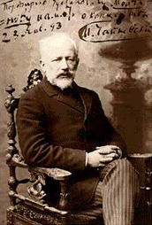
…
čustva v svojih delih
Mozart
pisal opere in balete
pretiraval in poudarjal
Priljubljenost danes
Obžalovanje preteklosti, upanje na prihodnost, večno nezadovoljstvo s sedanjostjo, to je moje življenje.
-Čajkovski

Slide 13
Viri:
http://weheartit.com/search/entries?utf8=%E2%9C%93&ac=0&query=Tchaikovsky&commit=&page=3
http://www.dijaski.net/glasba/referati.html?r=gla_ref_cajkovski_peter_iljic_04.doc
http://www.classicfm.com/composers/tchaikovsky/guides/tchaikovsky-facts/childhood/
https://maps.google.si/
http://imslp.org/wiki/Symphony_No.1,_Op.13_(Tchaikovsky,_Pyotr)
http://ocalapianolessons.wordpress.com/2012/01/
http://en.wikipedia.org/wiki/Nadezhda_von_Meck
http://en.wikipedia.org/wiki/Antonina_Miliukova
http://bassoonblog.blogspot.com/2010/04/beethoven-leshnoff-and-tchaikovsky.html
http://www.sennaya.com/sennayahistory.html
http://en.wikipedia.org/wiki/The_Sleeping_Beauty_(ballet)
http://wiki.tchaikovsky-research.net/wiki/Aleksandra_Davydova
http://www.veerybooks.com/index.phtml?pid1201
http://www.posterlounge.co.uk/tchaikovsky-grave-alexander-nevsky-cemetery-pr99573.html
http://www.hymn.ru/god-save-in-tchaikovsky/index-en.html
http://en.wikipedia.org/wiki/Pyotr_Ilyich_Tchaikovsky
http://leadingtone.tumblr.com/post/14611076440/tchaikovsky-symphony-no-4-in-f-minor-op-36

Slide 14
